Slide 1
2.2 不可控器件——电力二极管
2.2.1 PN结与电力二极管的工作原理
2.2.2 电力二极管的基本特性
2.2.3 电力二极管的主要参数
2.2.4 电力二极管的主要类型

Slide 2
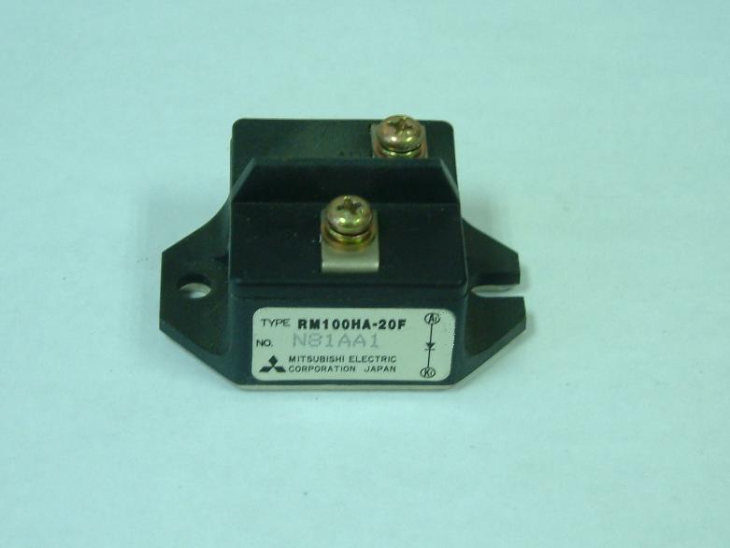
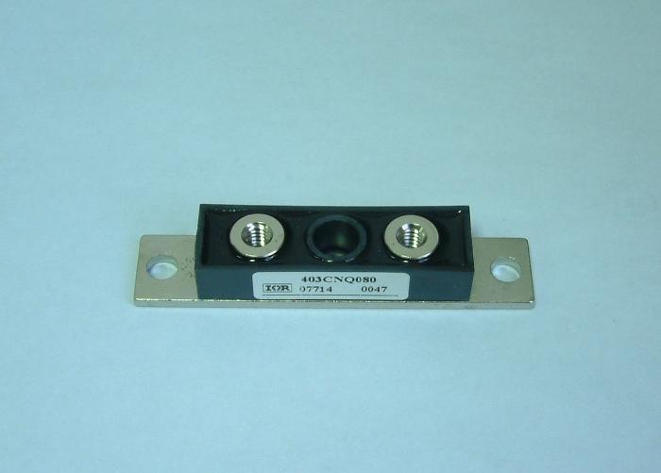
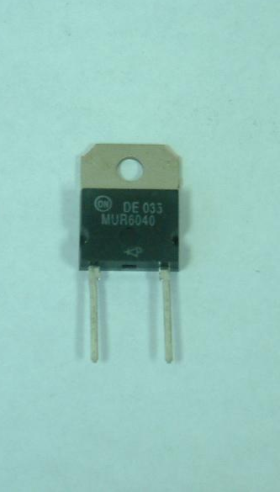
2.2 不可控器件——电力二极管·引言
■ 大家先想一想电力二极管有哪些做电力变换的作用？
■电力二极管（Power Diode）自20世纪50年代初期就获得应用，但其结构和原理简单，工作可靠，直到现在电力二极管仍然大量应用于许多电气设备当中。
■在采用全控型器件的电路中电力二极管往往是不可缺少的，特别是开通和关断速度很快的快恢复二极管和肖特基二极管，具有不可替代的地位。
整流二极管及模块

Slide 3
2.2.1 PN结与电力二极管的工作原理
■二极管的基本原理——PN结的单向导电性
◆当PN结外加正向电压（正向偏置）时，在外电路上则形成自P区流入而从N区流出的电流，称为正向电流I_{F}，这就是PN结的正向导通状态。
◆当PN结外加反向电压时（反向偏置）时，反向偏置的PN结表现为高阻态，几乎没有电流流过，被称为反向截止状态。
◆ PN结具有一定的反向耐压能力，但当施加的反向电压过大，反向电流将会急剧增大，破坏PN结反向偏置为截止的工作状态，这就叫反向击穿。
☞按照机理不同有雪崩击穿和齐纳击穿两种形式 。
☞反向击穿发生时，采取了措施将反向电流限制在一定范围内，PN结仍可恢复原来的状态。
☞否则PN结因过热而烧毁，这就是热击穿。

Slide 4
电力电子器件热击穿的深层次原因
电力电子器件因过热而烧毁，这就是热击穿。
器件过热的基本原因是热量的积累；
热量积累的原因是器件运行损耗产生的热量无法通过自身以及散热器扩散出去；
热击穿的结果是：无法恢复到原来的状态和特性，永久性损坏。

Slide 5
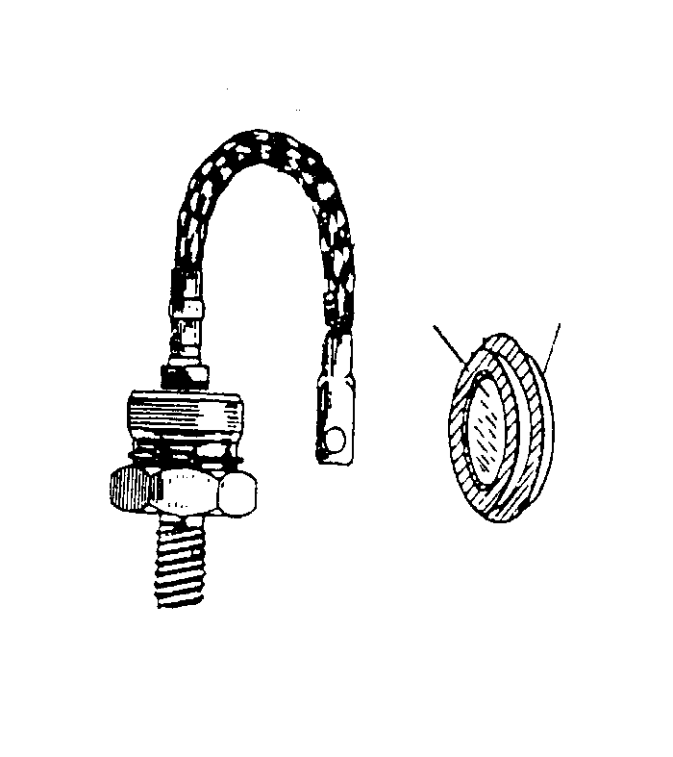
2.2.1 PN结与电力二极管的工作原理
■电力二极管是以半
导体PN结为基础的，实际上是由一个面积较大的PN结和两端引线以及封装组成的。
从外形上看，可以有螺栓型、平板型等多种封装。
A
K
A
P
N
K
I
J
K
b)
A
A
K
a)
c)
图2-2 电力二极管的外形、结构和电气图形符号
a) 外形 b) 基本结构 c) 电气图形符号

Slide 6
2.2.1 PN结与电力二极管的工作原理
结型管的开关过程
普通二极管
反压过高，反向电流会急剧增大：雪崩击穿、齐纳击穿→热击穿
反偏，外电场与结电场同向，漂移大于扩散，空间电荷区变宽，高阻，反向饱和电流极小。[μA]

Slide 7
2.2.1 PN结与电力二极管的工作原理
PN结的状态
状态参数 | 正向导通 | 反向截止 | 反向击穿
电流 | 正向大 | 几乎为零 | 反向大
电压 | 维持1V | 反向大 | 反向大
阻态 | 低阻态 | 高阻态 | ——

Slide 8
要学会有逻辑性的学习!
电力电子技术的学习难不？
不难，因为是有逻辑性的！
电力电子器件的学习难不？
不难，因为是有逻辑性的！
每个知识点背后深层次、最基本逻辑！
学会把厚的书读薄！
学会把薄的书读厚！

Slide 9
1.2.1 PN结与电力二极管的工作原理
目的：能够耐高压，通过大电流。
1、垂直导电结构：电流在硅片内流动的总体方向与硅片表面垂直。(横向导电结构：电流总体方向与硅片表面平行)
一般功率越大，导流面积越大。
优点：增加硅片中的有效导流面积，可以显著提高通流能力。
2、增加漂移区，组成P-i-N结构，漂移区越厚，反向耐压等级越高。
低掺杂区由于掺杂浓度低而接近于无掺杂的纯半导体材料。
优点：反向耐压能力提高；
缺点：低掺杂区具有高电阻率，对正向导通不利。
A
N-
漂移区
P+
-
N+
（衬底）
N
功率二极管的P+N-N+结
（P-I-N）

Slide 10
1.2.1 电导调制效应
电导调制效应：
1、正向电流较小时：二极管主要作用为基片低掺杂区电阻，阻值高且为常量，管压降随着电流的上升而增加。
2、正向电流较大时：P区给低掺杂区注入空穴，为维持半导体电中性条件，电子浓度也相应增加，使得电阻率明显降低，电导率大大增加。
3、电导调制效应使得正向偏置电力二极管表现为低阻态，在正向电流较大时压降仍然很低，维持在1V左右。
4、尽管有电导调制效应，但是仍然会对正向压降有一定的影响（相对于普通二极管）。
A
N-
漂移区
P+
-
N+
（衬底）
N
功率二极管的P+N-N+结
（P-I-N）

Slide 11
2.2.1 PN结与电力二极管的工作原理
二极管的基本原理就在于PN结的单向导电性这一主要特征。当施加的反向电压过大时，反向电流将会急剧增加，破坏PN结反向偏置为截止的工作状态，形成反向击穿。
PN结的反向击穿（两种形式)
雪崩击穿
齐纳击穿
均可能导致热击穿（热击穿的含义就是热量散不出去）

Slide 12
2.2.1 PN结与电力二极管的工作原理
PN结电荷量随外电压变化，呈电容效应：
电荷量随外加电压变化，呈电容效应，称为结电容C_{J}。
按产生和作用差别分为势垒电容C_{B}和扩散电容C_{D}。
势垒电容只在外加电压变化(引起空间电荷区的变化)时才起作用，电压频率越高，作用越明显。其大小与结截面积成正比，与阻挡层厚度成反比。
而扩散电容仅在正偏时起作用。
正压较高时，扩散电容为结电容主要成分，正压较低时，势垒电容为结电容主要成分。
电容影响PN结的工作频率，尤其是高速的开关状态，可能使其单相导电性变差，甚至不能工作。（为什么！）

Slide 13
2.2.2 电力二极管的基本特性
1) 静态特性
主要指其伏安特性
门槛电压V_{TO}，正向电流I_{F}开始明显增加所对应的电压。
与I_{F}对应的电力二极管两端的电压即为其正向电压降U_{F} 。
承受反向电压时，只有微小而数值恒定的反向漏电流。
I
I
F
O
U
U
U
TO
F

Slide 14
2.2.2 电力二极管的基本特性
1) 静态特性
Breakdown voltage
反向电压一旦大于击穿电压，反向电流将迅速增加。若能保证管耗在器件安全范围，运行在击穿区管并不会损坏。但通常需要限制击穿区的反向电流以限制功耗在允许范围。

Slide 15
2.2.2 电力二极管的基本特性
◆由开通到关断理想的开关状态是怎么样的？
■动态特性
◆因为结电容的存在，电压—电流特性是随时间变化的，这就是电力二极管的动态特性，并且往往专指反映通态和断态之间转换过程的开关特性。
瞬间完成 没有震荡
IF
d
i
t1:反向电流达最大值的时刻
d
F
t
t
rr
U
t
t
F
d
f
◆由正向偏置转换为反向偏置
☞电力二极管并不能立即关断，而是须经过一段短暂的时间才能重新获得反向阻断能力，进入截止状态。
t
t
t
t
U
t
F
0
1
2
R
t0:正向电流降为零的时刻
d
i
d
R
t
I
t2:电流变化率接近于零的时刻
RP
U
a)
RP
☞在关断之前有较大的反向电流出现，并伴随有明显的反向电压过冲。
☞延迟时间：t_{d}=t₁-t₀
电流下降时间：t_{f} =t₂- t₁
反向恢复时间：t_{rr}=t_{d}+ t_{f}
恢复特性的软度： t_{f} /t_{d}，或称恢复系 数，用S_{r}表示。
u
图2-6 电力二极管的动态过程波形
正向偏置转换为反向偏置

Slide 16
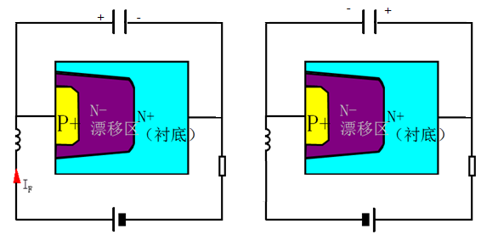
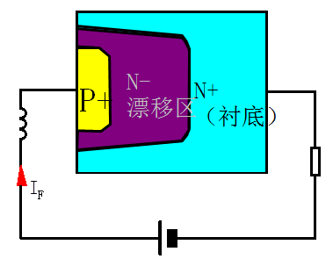
2.2.2 电力二极管基本工作特性
动态特性
1.t₀-t_{f}：电流下降速率与外电路特性有关（反向电压大小与电路电感），由于电导调制效应管压降变化不大，直到t₀时刻；
IF
d
i
t1:反向电流达最大值的时刻
d
F
t
t
2.t₁-t₀：延迟时间。由于PN结两侧存储大量少子而没有反向阻断，而且少子在外加电场的作用下被抽取，出现较大的反向电流；（关注管压降的变化）(电导调制效应退出)
t
rr
t
U
F
d
f
t
F
t
0
t
1
t
2
U
t
d
i
R
d
R
t0:正向电流降为零的时刻
t
t2:电流变化率接近于零的时刻
I
RP
U
a)
RP
3.t₂-t₁：电流下降时间。少子被抽尽，管压降变为负，开始抽取离空间电荷区较远的浓度较低少子，空间电荷区变宽，恢复阻断能力。反向电流开始下降，在外电路电感的作用下，形成反向过冲电压。在电流变化率接近于0的t₂时刻，管子两端承受的反压降为外加电压大小。
u
正向偏置转换为反向偏置
反向恢复时间 t_{rr}= t_{d}+ t_{f}

Slide 17
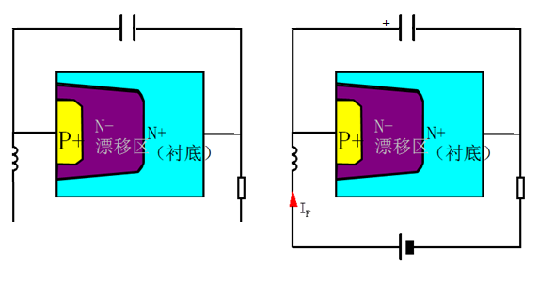
2.2.2 电力二极管基本工作特性
零偏置到正向偏置（变化）：
1、电流上升，趋于稳态（电导调制如何作用）
2、正向压降先出现一个过冲U_{FP}，经过一段时间才趋于接近稳态压降的某个值（如 2V），为正向恢复时间t_{fr}。（U_{FP} =i_{F}*R + Ldi/dt ）
3、电流上升率越大，U_{FP}越高 。
由零偏置到正向偏置形成过冲电压的原因：电导调制如何作用）
1）、电导调制效应所需的大量少子需要一定时间存储，在达到稳态导通之前管压降较大；
2）、正向电流的上升会因器件自身电感以及外电路电感而产生较大的压降。电流上升率越高，过冲电压会越高。
当电力二极管由反向偏置到正向偏置时，除上述时间外，势垒电容电荷的调整也需要时间来完成。
u
动态特性
i
i
U
F
FP
u
F
2V
0
b)
t
t
fr
零偏置转换为正向偏置
正向恢复时间 t_{fr}

Slide 18
2.2.3 电力二极管的主要参数
额定电流——在指定的管壳温度和散热条件下，其允许流过的最大工频正弦半波电流的平均值。
最底层的逻辑就是：该电流运行产生的损耗不会有超过极限状态的热积累。
I_{F(AV)}是按照电流的发热效应来定义的，使用时应按有效值相等的原则来选取电流定额，并应留有一定的裕量。
如果工作在开关频率较高的场合，需要考虑开关损耗。
1) 正向平均电流I_{F(AV)}（重点）

Slide 19
例：电力二极管额定电流的选择
设正弦电流峰值为I_{m},则正弦半波电流的平均值为
正弦半波电流的有效值为
有效值为平均值的1.57倍
即额定电流为100A的晶闸管能承受157A的有效值电流(后面的进账可能是正弦半波，也有可能非正弦半波)。
对非正弦电流符合选取电力二极管：
1）、计算相应实际电流波形计算有效值（发热效应）；
2）、除以1.57作为选择电力二极管电流额定值的依据；
3）设计一般应留1.5~2倍的安全裕量。
例：某二极管实际承担电流波形有效值为400A，则可选额定电流为400/1.57=255A,考虑裕量，实际选额定电流为500A的电力二极管。

Slide 20
2.2.3 电力二极管的主要参数
2）正向压降U_{F}
在指定温度下，流过某一指定的稳态正向电流时对应的正向压降。
3） 反向重复峰值电压U_{RRM}
对电力二极管所能重复施加的反向最高峰值电压。
使用时，应当留有两倍的裕量。
4）反向恢复时间t_{rr}
t_{rr}= t_{d}+ t_{f}

Slide 21
2.2.3 电力二极管的主要参数
5）最高工作结温T_{JM}
结温是指管芯PN结的平均温度，用T_{J}表示。
T_{JM}是指在PN结不致损坏的前提下所能承受的最高平均温度。
T_{JM}通常在125~175°C范围之内。
6) 浪涌电流I_{FSM}
指电力二极管所能承受最大的连续一个或几个工频周期的过电流。

Slide 22
2.2.4 电力二极管的主要类型
按照正向压降、反向耐压、反向漏电流等性能，特别是反向恢复特性的不同介绍。
1) 普通二极管（General Purpose Diode）
又称整流二极管（Rectifier Diode）
多用于开关频率不高（1kHz以下）的整流电路
其反向恢复时间较长，典型值约为25μs
正向电流定额和反向电压定额可以达到很高

Slide 23
2.2.4 电力二极管的主要类型
2) 快恢复二极管（Fast Recovery Diode——FRD）
简称快速二极管， t_{rr}一般小于5μs
快恢复外延二极管 （Fast Recovery Epitaxial Diodes——FRED），其t_{rr}更短（可低于50ns）， U_{F}也很低（0.9V左右），但其反向耐压多在1200V以下。
从性能上可分为快速恢复和超快速恢复两个等级。前者t_{rr}为数百纳秒或更长，后者则在100ns以下，甚至达到20~30ns。其反向耐压也降到600V以下

Slide 24
2.2.4 电力二极管的主要类型
◆肖特基二极管（Schottky Barrier Diode——SBD）
☞属于多子器件
☞优点在于：反向恢复时间很短（10~40ns），正向恢
复过程中也不会有明显的电压过冲；在反向耐压较低的情
况下其正向压降也很小，明显低于快恢复二极管；因此，
其开关损耗和正向导通损耗都比快速二极管还要小，效率
高。
☞弱点在于：当所能承受的反向耐压提高时其正向压降
也会高得不能满足要求，因此多用于200V以下的低压场
合；反向漏电流较大且对温度敏感，因此反向稳态损耗不
能忽略，而且必须更严格地限制其工作温度。

Slide 25
本节要点
1、电力二极管的结构：垂直导电、PIN结构、电导调制效应、结电容；
2、电力二极管的静态特性;
3、动态特性：
1)、正向偏置转换为反向偏置 动态过程(三段组成、反向恢复时间的定义、延迟时间、电流下降时间，会伴随电流过冲、电压过冲)(与电感和电容（电导调制效应）有关系)；
2）、零偏转换为正偏动态过程（电压过冲、电流上升，正向恢复时间）；
4、主要参数。

Slide 26
复习思考题
1、什么原因导致电力二极管存在反向恢复时间？
2、电力二极管和普通弱电使用的二极管有何不同？
3、在选用电力二极管时是否耐压越高、额定电流越大越好？为什么高耐压的电力二极管关断会比较慢？
4、为什么在工程应用中常常要对电力二极管的电流上升率加以限制（导致电力二极管会出现局部过热被击穿）？
5、对于电力电子器件的损耗，下列说法正确的是（ ）
A、导通时器件上有一定的通态压降，形成通态损耗。
B、阻断时器件上有微小的断态漏电流流过，形成断态损耗。
C、在器件开通或关断的转换过程中产生开通损耗和关断损耗，总称开关损耗。
D、器件开关频率越高，开关损耗越大。

Slide 27
6、对电力二极管，下列说法正确的是（ ）
A、采用垂直导电结构，使电流在硅片内流动的总体方向与硅片表面垂直。
B、采用垂直导电结构，可以增加硅片中的有效导流导流面积，显著提高通流能力。
C、增加漂移区，组成P-i-N结构，电力二极管反向耐压能力提高。
D、由于增加漂移区，该区具有高电阻率，对正向导通不利。
E、正向电流较大时（存在电导调制效应）：使得电阻率明显降低，电导率大大增加。
7、画出电力二极管由正向偏置到反向偏置，以及零偏置到正向偏置的动态特性图。
8、对PN结中结电容的说法，下列正确的是：
A、按产生和作用差别分为势垒电容C_{B}和扩散电容C_{D}。
B、势垒电容只在外加电压变化(引起空间电荷区的变化)时才起作用，电压频率越高，作用越明显。其大小与结截面积成正比，与阻挡层厚度成反比。
C、而扩散电容仅在正偏时起作用。
D、正压较高时，扩散电容为结电容主要成分，正压较低时，势垒电容为结电容主要成分。

Slide 28
9.按照载流子参与导电的情况，电力电子器件可以分为（ ）：
A、单极型器件：由一种载流子参与导电(多子器件)。
B、双极型器件：由电子和空穴两种载流子参与导电（少子器件）。
C、复合型器件：由单极型器件和双极型器件集成混合而成，也称混合型器件。

